Slide 1

Муниципальное бюджетное учреждение «Библиотечно-музейное объединение» Куньинского района Псковской области
Куньинская Центральная районная библиотека
Новогодние стихи
псковских поэтов

Slide 2
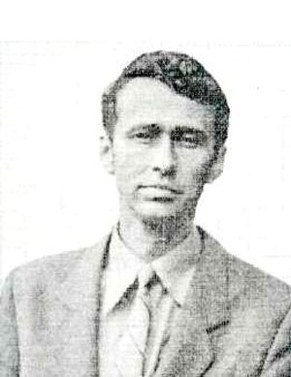

В.Н.
Есть дивная прелесть в ночи новогодней, взметнувшей над крышей крыло.
И хочется мне, чтобы снова сегодня хорошее в гости пришло.
И пусть даже чем-то последним погребав, ни слова б в ответ не сказав, по-прежнему зябким сентябрьским небом
Подернулись эти глаза.
Но я бесшабашно, как хан половецкий в разгульном и диком пиру, люблю по-мужски тебя с нежностью детской и щедро по-хански дарю: морозный закат, отзывающий болью, угрюмый лесной окоем, и дальнюю песню, и снежное поле,
И княжество в сердце моем.
Михаил Федоров

Slide 3
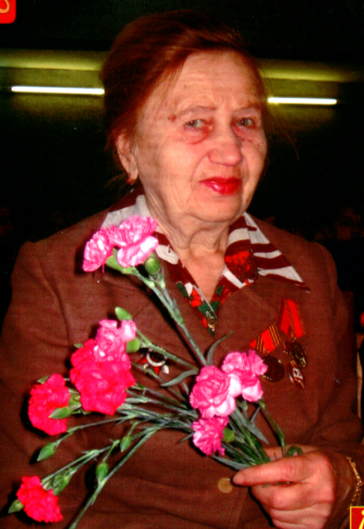
Праздник
Праздник. Свечи на столе – пусть горят.
Выбираю я колье и наряд.
А кто любит, тот придет, только верь.
Открываю в Новый год тихо дверь.
Первый взгляд – глаза в глаза, вспыхнул свет.
- Здравствуй, здравствуй, - он сказал, - ну привет.
- Здравствуй, здравствуй, - говорю, - я ждала, наши встречи я люблю – и слова. –
Вспомним юность, посидим.
- Хорошо.
- Сколько лет и сколько зим – все прошло.
- Встреча только до утра.
- Ну и что ж,
- Грустно скажешь:
- Мне пора, - и уйдешь.
1.01.2001г.
Елена Николаева

Slide 4
Так прекрасен Новый год!
Так прекрасен Новый год!
Так прекрасен!
Испечем медовый торт, стол украсим.
Пир устроим, ой какой!
И нальем вина.
Гостю скажем: «Дорогой, пей до дна!»
Если гость не станет пить, - нас не уважает.
В гости незачем ходить, если меру знает.
Нанесем такой удар, чтоб трещали кости!
Нет! Поставим самовар, рады будем гостю.
Все бутылки до одной выбросим в окно.
Гостю скажем: «Дорогой, ты не пей вино!»
В самый праздничный разгар настоящий медный запоет наш самовар необыкновенный.
Елена Николаева январь 2000г.

Slide 5
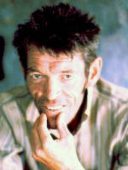
Взлетит новогодья
Высокая сень,
Во славу Господня
Прибавится день, -
Наш общий достаток.
И грянет игра,
С забавами святок
Пойдут вечера.
Засветятся лики,
Куранты пробьют,
Разбудят калики
Наш тихий уют.
Скажу я: родная,
Ты только вглядись,
Как звезды роняя,
Возносится высь!
Нам ночь навздыхает
Причуд ворожбы, -
Совсем неплохая
Заруба судьбы.
Энвер Жемлиханов

Slide 6
Прощай, приют надежд моих и дел!
Стучат твои последние минуты.
И стало очень грустно почему-то,
Как будто дорогое проглядел.
И правда, дней промчавшуюся рать
Я мысленно окидываю взором.
Они добром заполнены и вздором,
Иди теперь, попробуй разобрать.
Я жил как все, доволен был жильем,
Глубин тишайших не искал – не рыба.
И, смертный грешник, говорю спасибо
За все, чем жил, за все чем мы живем!
За вечный светоч материнских глаз,
За ожиданье непришедших писем, -
За все земное, от чего зависим,
И что само зависимо от нас.
Гудит мой дом! И жизнь берет свое,
Где вечное не вечно – лишь мгновенно.
Прости-прощай. Навек благословенно
Будь каждое мгновение твое!
Энвер Жемлиханов

Slide 7
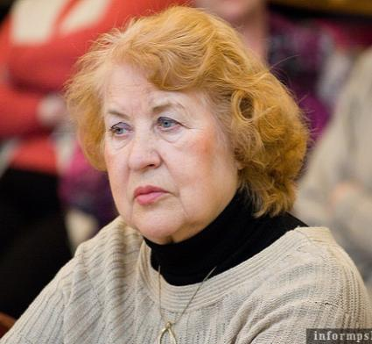
На Рождество
Рождественский вечер спустился на землю,
Умывшийся вечер повис в вышине,
Я тихому звуку небесному внемлю,
Снежинкой звезда засияла в окне.
А вечер сегодня совсем не обычный:
Вот елка сверкнула в углу мишурой,
Часы почему-то звучат непривычно,
И что-то сегодня случится со мной.
Быть может, по ниточке памяти вечной
Найдет меня ныне былая любовь,
С порога, ценя этот миг скоротечный,
Без слез и упреков обнимемся вновь.
А может, в часы просветленной печали
Душою к могилам родных вознесусь.
Пусть весть подадут из заоблачных далей,
Что взял их в чертоги свои Иисус.
Кружат надо мной хороводы видений,
Как легкие птицы, взмахнувши крылом,
Мелькают забытые лица и тени,
Меня чуть касаясь в полете своем.
Свеча оплывает и скоро истает,
И пламя трепещет и рвется взлететь.
А ночь надо мной и над миром – Святая.
И хочется жить и кого-то согреть.
Ирена Панченко

Slide 8
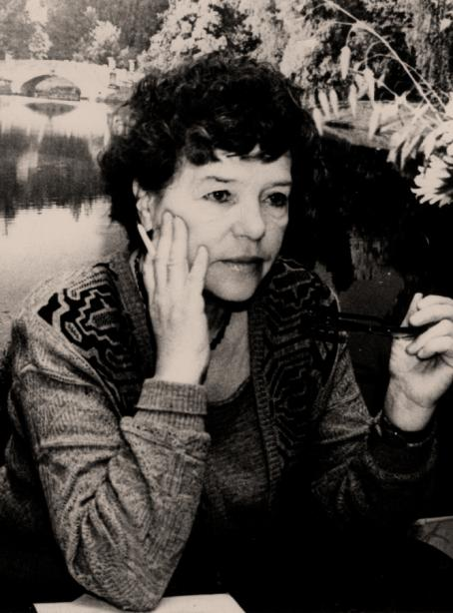
Снег вразвалочку идет –
Ширь его пространная.
Этот Старый Новый год –
Сочетанье странное.
Как заглянешь в календарь
Это день тринадцатый.
А заглядываешь встарь –
Не отмечен святцами.
Вновь грустит по сторонам
Зимних птиц колония,
Пусть зимы сияет нам
Белая гармония.
Быль предстанет на Руси
Сказкой-небылицею.
Дед Мороз наш – гой еси!
Мчись же тройкой-птицею
У саней веселый ход
И полозья быстрые.
Этот Старый Новый год –
Наш российский исстари!
Ларина Федотова

Slide 9
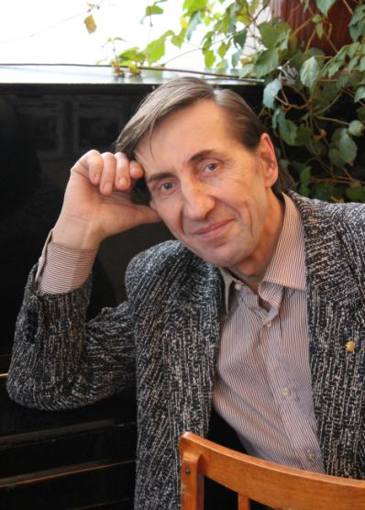
От радости детской, что пышны снега
Рукою подать до цветной канители
Предпраздничных дней. И сверкает фольга
В округе. Томительно дышится елью.
Повсюду серебряный дождь, мишура,
А в воздухе дух шоколада и яблок.
Толпится у ярких витрин детвора,
И вдох удивлённый мне слышится рядом.
Я так неожиданно принят в их круг,
Вот кто-то мне дарит орешек на счастье.
Средь шума веселого кажется вдруг
Что снам моим давним не время кончаться.
И юная нежность, и сладкая боль,
Ладошкою детской к щеке прикасаясь,
Даруют мне снова завидную роль -
Припомнить все игры мальчишьего рая.
Который навечно таинственный мир,
Живущий всегдашним желанием чуда.
Побыть персонажем бесхитростных игр,
Покуда мечты еще живы. Покуда
Душа ожиданий недетских полна,
Любовью нездешней и памятью детства…
Как шар новогодний сияет Луна,
А в сердце, а в сердце такое блаженство!
И праздника этого вновь аромат
Я с жадностью пью, как Нектар от старенья.
Корица, ваниль, мандарин и цукат,
Пока я живу, вы – моё наслажденье! 17-18 декабрь 2010 г., Кунья
Вахид Битиев

Slide 10
Картонный домик
Гости разошлись. Окончен праздник.
Всё стремится к сонному теплу.
Лишь меня картонный домик дразнит,
Что на ветке елочной в углу.
Ель душистая с моей кроватью рядом
Словно позабытая стоит.
Я от домика не отрываю взгляда,
Что в нем так таинственно горит?
Серебристый дождь с ветвей струится,
Ватный снег забрызган конфетти,
Все уснули, только мне не спится
И хочу я к елке подойти.
Одеяло, сбросив с плеч согретых,
Я босым на пол холодный встал.
И у ели с самых верхних веток
Этот домик сказочный достал.
За гардиной месяц желтый светит,
Под подушкою ладонь моя лежит.
У кровати на высоком табурете,
Домик ли, фонарик ли стоит.
Я гляжу, гляжу, не отрываясь,
Внутрь комнат маленьких его.
Кто сейчас живет там, я не знаю,
Может, счастье детства моего?
Там, на целлофановых окошках –
Витражей затейливый узор.
Пусть все это было понарошку,
Отчего ж я помню до сих пор.
Черепицу из фольги хрустящей,
Стен малиновых рисованный гранит,
Огонек, что был в нем, - настоящий
И теперь в глухой ночи горит.
Вахид Битиев

Slide 11
После праздника
В ясный день, из волшебного леса
Увозили ее силком,
Восхитительную принцессу.
В чей-то чуждый и шумный дом.
Обещали тепло и ласку,
Яркий праздник среди детей.
Не желая понять, что сказка
Леса зимнего ей милей.
Ах, зачем же такой красивой
Появилась она на свет?..
Забирали малютку силой
В мир, где радости больше нет.
На пушистый наряд зеленый
Понашили блеска сполна.
Но огнем свечей опаленная
Умирала от страха она.
А вокруг хоровод кружился,
От которого рябь в глазах…
Вдруг: зеленый весь, лес приснился,
И весеннее пенье птах.
Никому, никому незаметен
Ее полный отчаянья взор…
За окном плачет жалобно ветер,
И мерещится ржавый топор.
Уж не слышно возни ребячьей,
Запах праздника вдруг исчез.
И беззвучно малышка плачет,
Вспоминая родимый лес.
Праздник кончен. Игрушки сняты.
Облетает хвойный наряд,
Лишь на ветках остатки ваты
Будто снег неживой лежат.
Никому не нужна, позабыта,
Всем мешающая теперь…
И хозяин злой и небритый
Грубо выбросил ель за дверь!
Вахид Битиев

Slide 12
Предновогоднее
Невиданная роскошь –
Кораллы в серебре.
Белей слоновой кости
Деревья во дворе.
На ветке изумрудный
Синицы блик дрожит.
А с неба невесомый
Холодный пух летит.
Застынешь в изумленье,
И кажется, вот-вот,
В какое-то мгновенье
Наступит Новый год.
А в доме дух еловый
Чуть память бередит,
Дыханье мандарина
Мне голову кружит.
Свились в клубок волшебный
Все запахи уже,
Печенья, шоколада,
Хвои, папье-маше.
И радугой бумажной
Пружинит серпантин,
У потолка, над полем
Распахнутых гардин.
Часы бегут неслышно
Всё стрелками крутя.
И в ожиданье чуда
Ты счастлив, как дитя.
И сердце замирает,
И сон от глаз бежит,
И золото по стенам
Дождь из фольги струит.
И каждый раз взаправду
Ты грезишь вновь и вновь,
Что будет год богатым
На Дружбу и Любовь.
Что все, о чем мечтаешь,
Исполниться должно.
Ведь эта жизнь нередко
Похожа на кино.
Вахид Битиев

Slide 13


